Slide 1
Cálculo Numérico
Aula 19 – Interpolação – Parte 2
Diferenças e Polinômio Interpolador de Newton
Prof. Guilherme Amorim
gbca@cin.ufpe.br
2014.1 - 03/07/2014

Slide 2
O que vimos na última aula?
Conceito de Interpolação
Diferenças entre Interpolação e Ajustamento
Como encontrar o polinômio interpolador através da resolução de um sistema de equações.
Polinômio Interpolador de Lagrange

Slide 3
Inconveniente de Lagrange
“O método de Lagrange para determinação do polinômio de interpolação de uma função y = f(x) sobre um conjunto de pontos x0, x1, . . . , xn possui um inconveniente. Sempre que se deseja passar de um polinômio de grau p (construído sobre p + 1 pontos) para um polinômio de grau p + 1 (construído sobre p + 2 pontos) todo o trabalho tem que ser praticamente refeito. Seria interessante se houvesse possibilidade de, conhecido o polinômio de grau p, passar-se para o de grau p + 1 apenas acrescentando-se mais um termo ao de grau p.” [4]

Slide 4
E hoje?
Polinômio Interpolador de Newton

Slide 5
Polinômio Interpolador de Newton
Dado o tabelamento
Definimos o Polinômio Interpolador de Newton por:
Mas quem são?

Slide 6
Diferença
A diferença é um operador que serve de base para a definição do polinômio de Newton
Temos duas formas mais comuns para a Diferença:
Diferença Dividida
Diferença Simples

Slide 7
Diferença Dividida (Definição 5.2)

Slide 8
Tabela de Pontos Equidistantes (Definição 5.3)
Exemplo:

Slide 9
Diferença Simples (Definição 5.4)

Slide 10
Exemplo 5.3
Determine todas as diferenças simples e divididas relativas à tabela
Solução:
Verificar se a tabela é de pontos equidistantes.

Slide 11
Exemplo 5.3
Solução (cont.):
1,099
0,154
0,154
-0,021
1,099
0,154
-0,021

Slide 12
Exemplo 5.3
Solução (cont.):
1,099
0,308
0,308
-0,042
1,099
0,308
-0,042

Slide 13
Propriedades das Diferenças (Prop. 1)
Propriedade 1: Em tabelas de pontos equidistantes, temos seguinte a relação entre diferenças divididas e diferenças simples:

Slide 14
Propriedades das Diferenças (Prop. 1)
Prova por Indução:
Para o caso de n=1:

Slide 15
Propriedades das Diferenças (Prop. 1)
Prova por Indução:
Se a proposição é verdadeira para (n-1), então ela é verdadeira para n.

Slide 16
Propriedades das Diferenças (Prop. 2)
Propriedade 2: As diferenças divididas também podem ser escritas como:

Slide 17
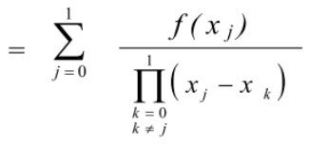
Propriedades das Diferenças (Prop. 2)
Prova por indução:
Para o caso n=1:

Slide 18
Propriedades das Diferenças (Prop. 2)
Indução:
Se a proposição é verdadeira para (n-1), então ela é verdadeira para n.

Slide 19
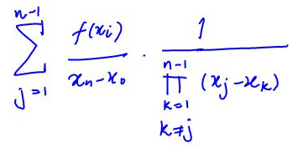
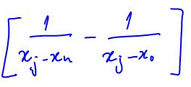
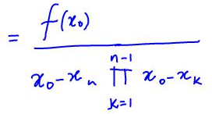
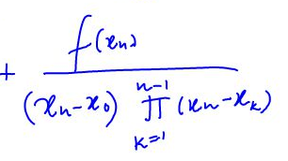
Propriedades das Diferenças (Prop. 2)
2
3
1
Termo referente ao segundo somatório quando j=0, multiplicado por 1/(xn-x0)
Termo referente ao produtório do primeiro somatório
Termo referente ao produtório do segundo somatório
Termo referente ao primeiro somatório quando j=n, multiplicado por 1/(xn-x0)
4

Slide 20
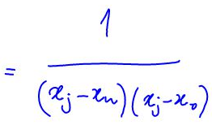
Propriedades das Diferenças (Prop. 2)
Mas..

Slide 21
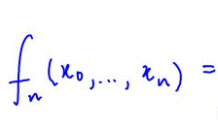
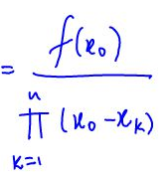
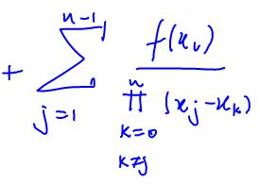
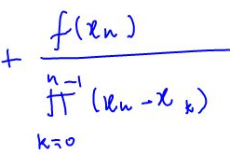
Propriedades das Diferenças (Prop. 2)
Assim..
1
3
2
Notar que o termo (x0-xn) entrou no produtório
Notar que os termos (xj-xn)(xj-x0) entraram no produtório
Notar que o termo (xn-x0) entrou no produtório.

Slide 22
Propriedades das Diferenças (Prop. 3)

Slide 23
Bibliografia
[1] Silva, Zanoni; Santos, José Dias. Métodos Numéricos, 3ª Edição. Universitária, Recife, 2010.
[2] Ruggiero, Márcia; Lopes, Vera. Cálculo Numérico – Aspectos Teóricos e Computacionais, 2ª Edição. Pearson. São Paulo, 1996.
[3] Kiusalaas, Jaan; Numerical Methods in Engineering with Python. 2ª edição. 2010.
[4] Cuminato, José Alberto. Apostila USP. http://www.ceunes.ufes.br/downloads/2/riedsonb-Apostila%20-%20Cuminato.pdf

